Slide 1
電子商務技術 工具安裝與介紹
2022-02-16
授課老師：林熙禎
助教
張玟婷 109423027@cc.ncu.edu.tw
吳昭慶 109423077 @cc.ncu.edu.tw

Slide 2
Outline
Anaconda
Jupyter Notebook
Pandas
Numpy
Scipy
Scikit-learn
Matplotlib
Weka

Slide 3
Anaconda

Slide 4
Anaconda介紹
python的懶人包
安裝方便，適合初學者
包含了許多其他實用的套件

Slide 5
Windows下安裝Anaconda
安裝連結：https://repo.anaconda.com/archive/

Slide 6
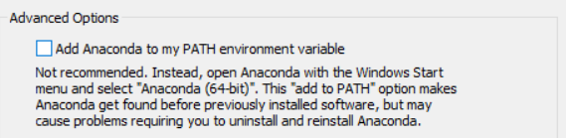

Slide 7
Jupyter notebook

Slide 8
Jupyter Notebook 介紹
• 介於編輯器(例如Atom)及IDE(Spider、PyCharm、Vim)之間的應用環境
• 在編寫程式時具有直譯的特性,達到高互動執行結果
• 很容易呈現資料視覺化的結果

Slide 9
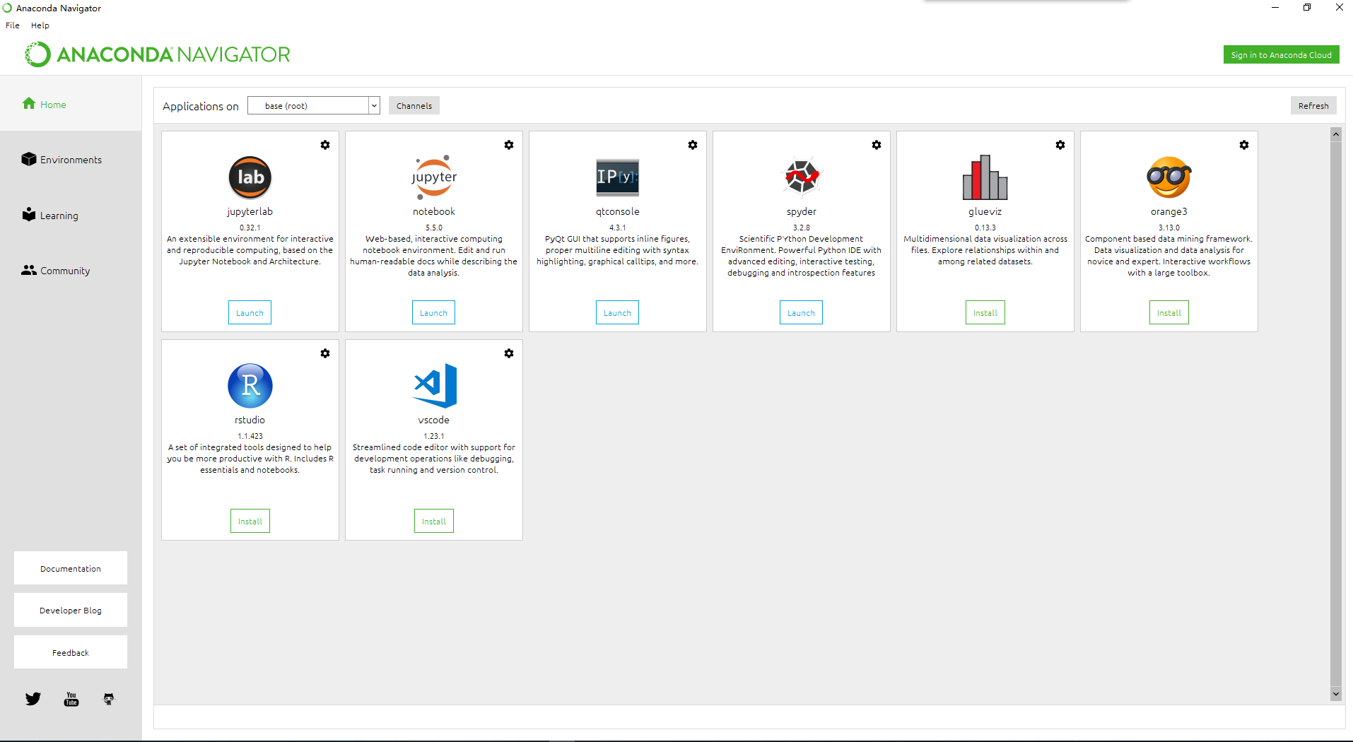

Slide 10
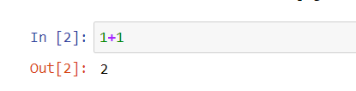
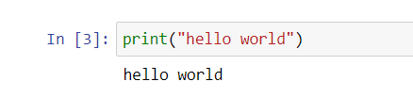

Slide 11
Pandas套件

Slide 12
Pandas介紹
• Pandas可以讓Python很容易做到幾乎所有Excel的功能,像是樞紐分析表、小記、欄位加總、篩選
• 便於進行資料前處理
• 兩種主要資料結構
• Series
用來處理時間序列相關的資料
• DataFrame:
用來處理結構化(Table like)的資料

Slide 13

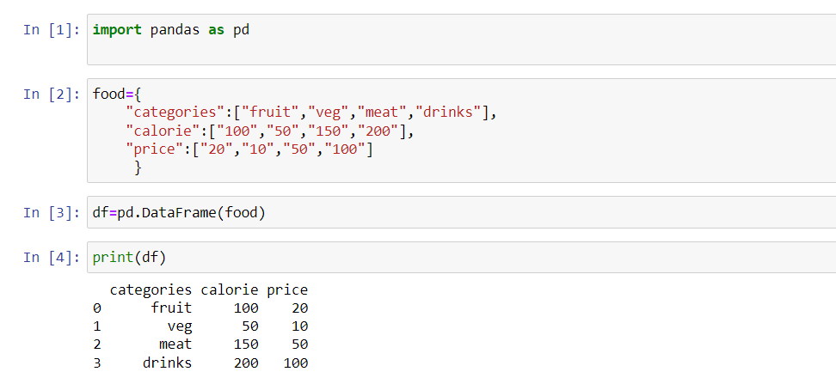

Slide 14
參考資源：
pandas documentation — pandas 1.4.0 documentation (pydata.org)
Pandas 中文 (pypandas.cn)

Slide 15
Numpy

Slide 16
Numpy介紹
python處理龐大資料時，原生的list效能不理想於是誕生了numpy
具備平行處理的能力，可以將操作動作一次套用在大型陣列上
(Pandas、SciPy、Scikit-learn 等）都幾乎是奠基在 Numpy 的基礎上

Slide 17

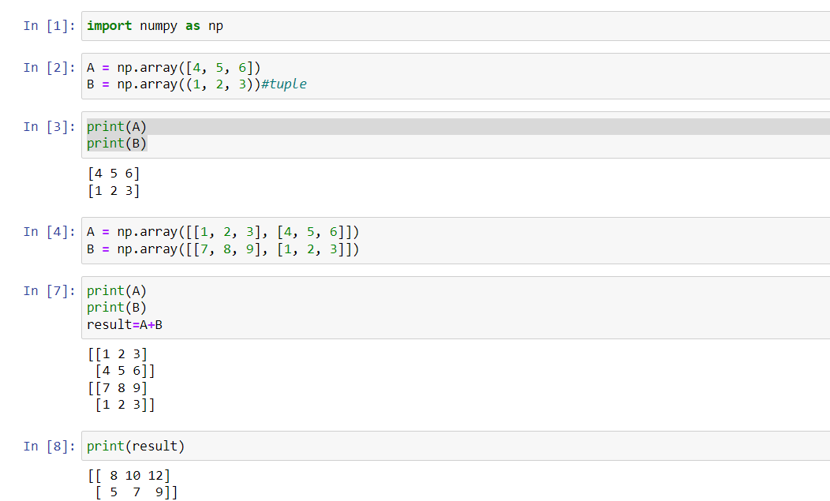

Slide 18
參考資源：
NumPy Documentation
NumPy 中文

Slide 19
Scipy
安裝
Anaconda的python環境本來就有裝喔
若沒有：
檢查是否安裝成功
(在python程式中)
import scipy
pip install scipy
或
python -m pip install scipy

Slide 20
Scipy簡介
Python中的數學、工程計算套件
Statistics (統計)
Optimization (最佳化)
Integration (積分)
Linear algebra (線性代數)
Fourier transforms (傅立葉轉換)
Signal / image processing (訊號 / 圖像處理)
ODE solver (常微分)
And more

Slide 21
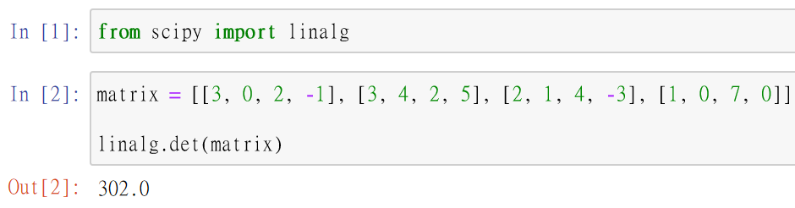
Scipy小範例 – determinant of a matrix (行列式)

Slide 22
Scikit-learn
安裝
Anaconda的python環境本來就有裝喔
若沒有：
pip install scikit-learn
或
python -m pip install scikit-learn
檢查是否安裝成功
(在python程式中)
import sklearn

Slide 23
Scikit-learn簡介
Python中的機器學習套件
基於NumPy, SciPy, and matplotlib
Data preparation
Classification
regression
Clustering
model selection
Dimensionality reduction
Keras
Tensorflow
Pytorch
…
Scikit-learn
VS.

Slide 24
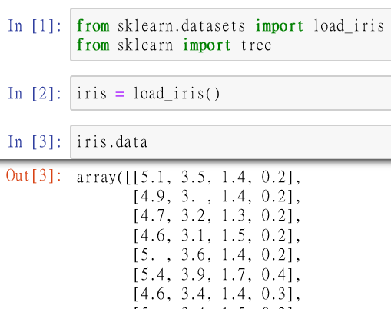
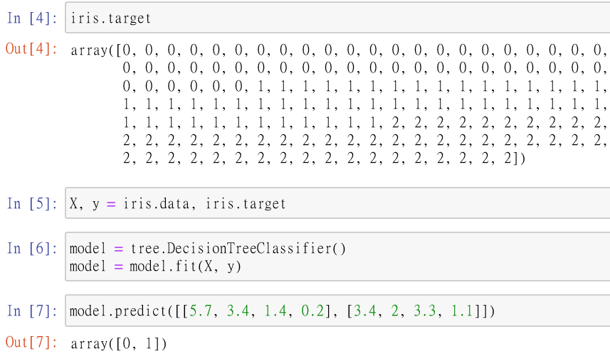
Scikit-learn小範例

Slide 25
Matplotlib
安裝
Anaconda的python環境本來就有裝喔
若沒有：
pip install matplotlib
或
python -m pip install matplotlib
檢查是否安裝成功
(在python程式中)
import matplotlib

Slide 26
Matplotlib簡介
Python中的資料視覺化工具，可繪製折線圖、圓餅圖、長條圖、等值線、熱圖、時間序列圖等各式各樣的圖。
python的其他套件的繪圖功能有些是基於matplotlib
Seaborn
Pandas
Sklearn

Slide 27
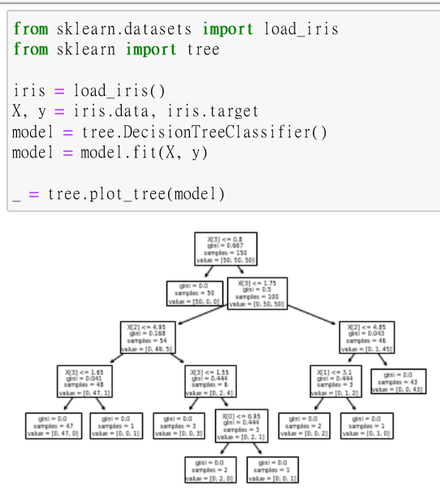
Matplotlib & sklearn

Slide 28
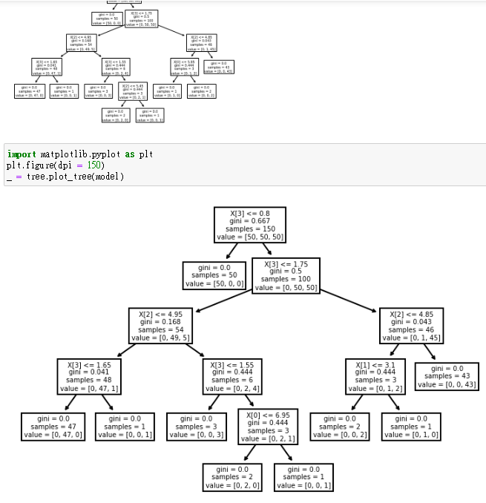
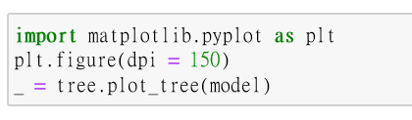
Matplotlib & sklearn

Slide 29
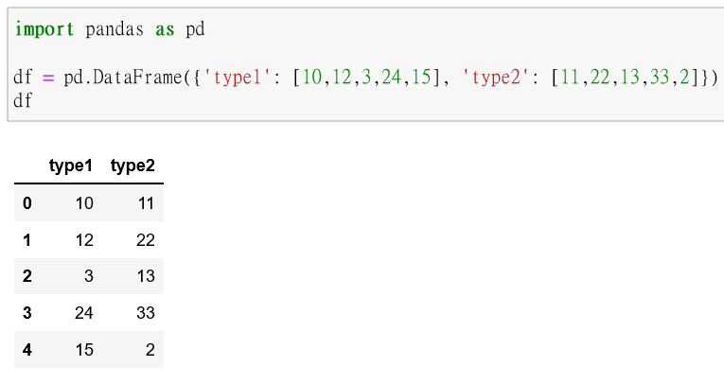
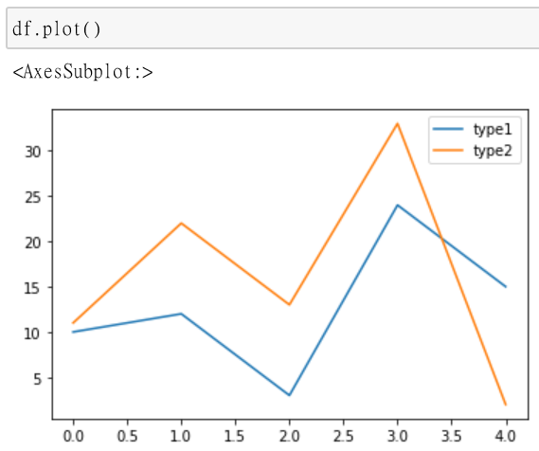
Matplotlib & pandas

Slide 30
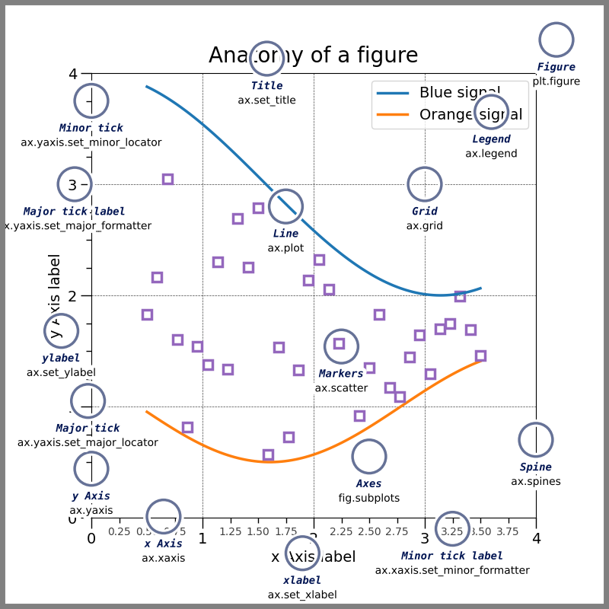
Matplotlib

Slide 31
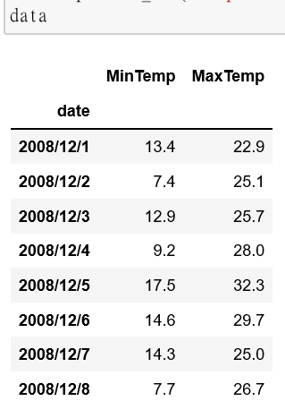
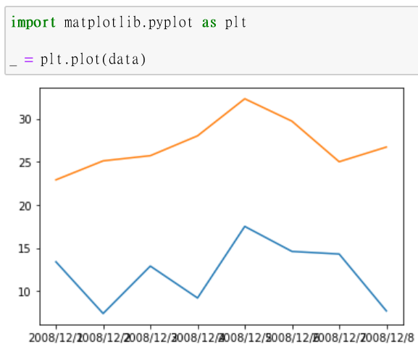
Matplotlib範例

Slide 32
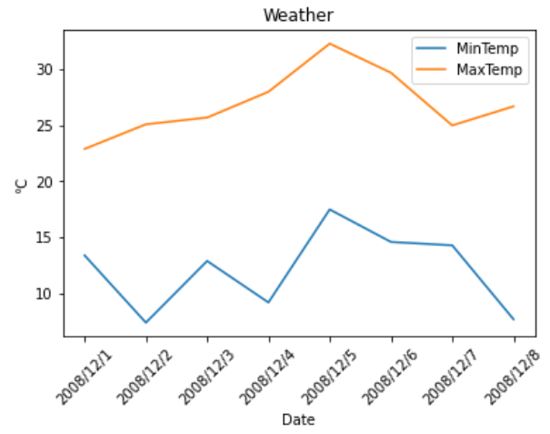
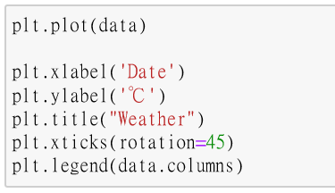
Matplotlib範例

Slide 33
Weka

Slide 34
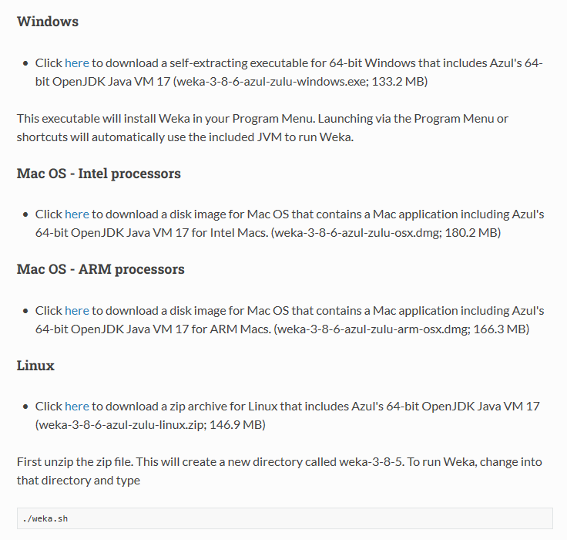
Weka安裝 https://waikato.github.io/weka-wiki/downloading_weka/

Slide 35
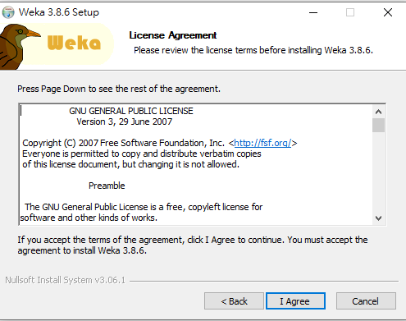
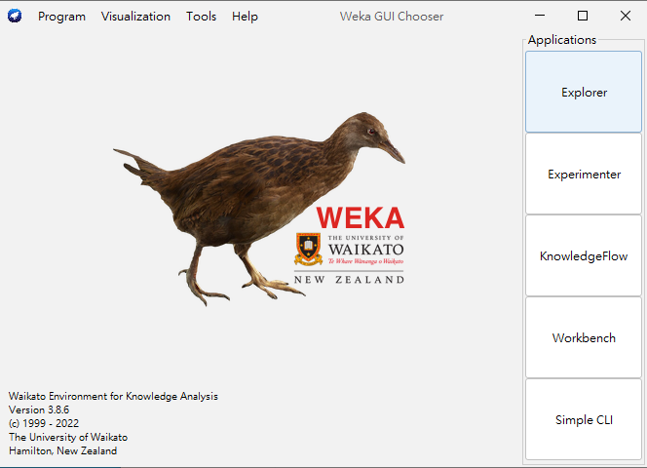
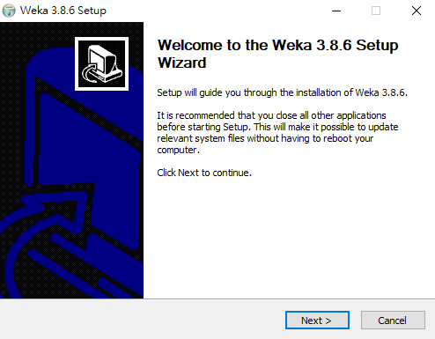
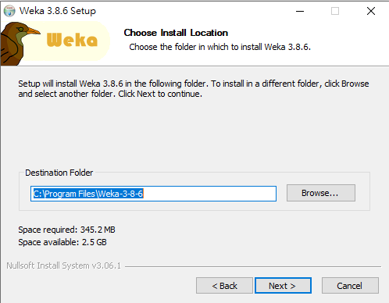
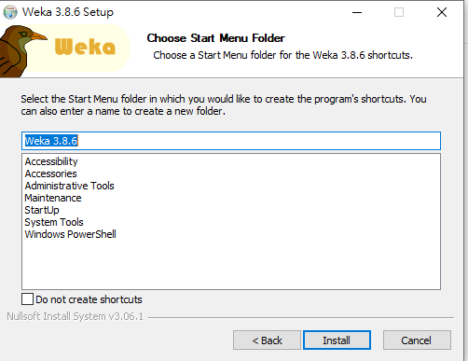
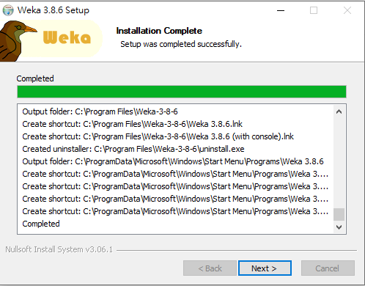
Weka安裝

Slide 36
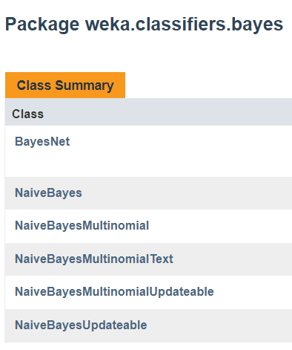
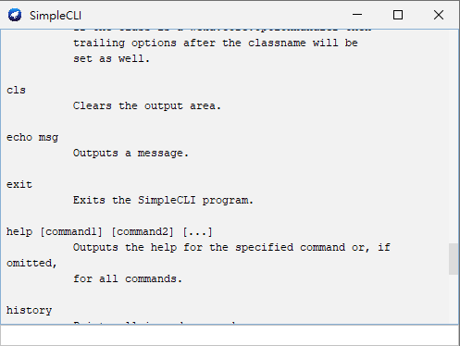
Weka簡介
紐西蘭Waikato大學以Java開發，為Data mining任務提供許多機器學習工具
可以用GUI或CLI操作，也可以在自己的java code中使用

Slide 37
Weka介紹
功能包括
Data preparation
Classification
regression
Clustering
Association rules
Visualization
Weka 3.8.4以上支援深度學習套件 ─ WekaDeeplearning4j

Slide 38
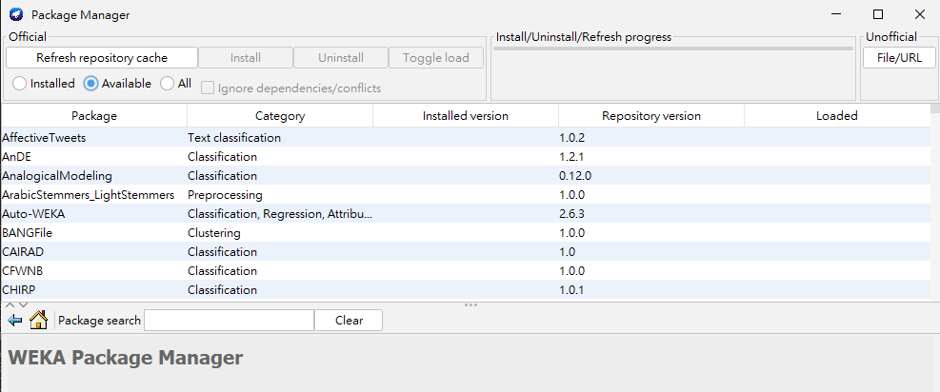
Weka – Package Manager (位置：Tools > package manager)
如果找不到需要的演算法、工具，可使用Package Manager下載
WekaDeeplearning4j可使用package manager下載
下載 / 移除
搜尋框

Slide 39
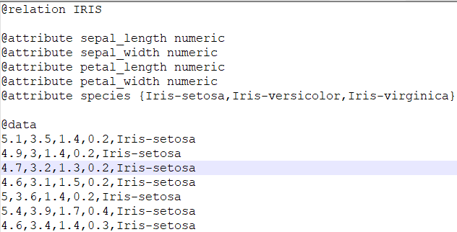
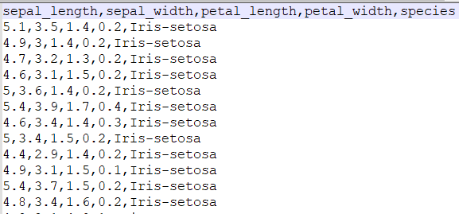
Weka輸入資料格式 (其中兩種)
ARFF (Attribute-Relation File Format)
CSV (comma-separated values)

Slide 40
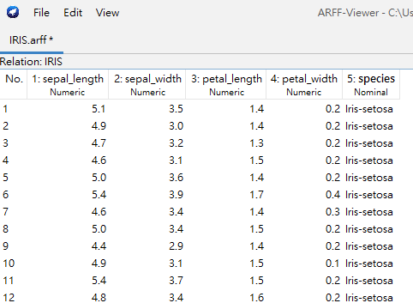
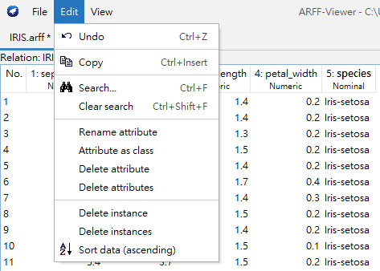
Weka arffviewer (位置：Tools > ArffViewer)

Slide 41
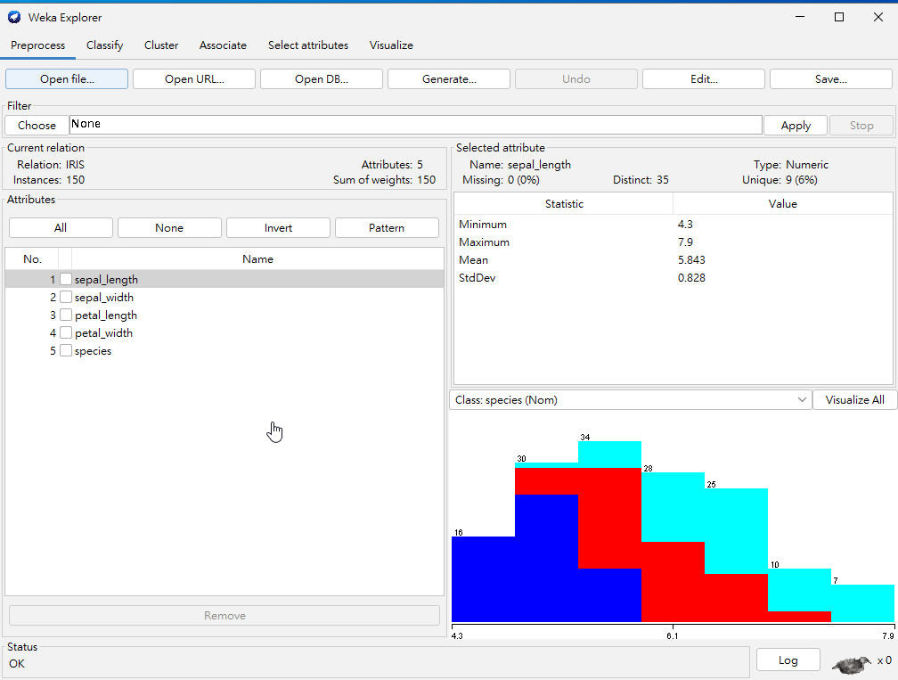
Weka Explorer
Preprocess
查看資料集內容、統計結果、直方圖等
Filter：處理空值、屬性型態轉換等

Slide 42
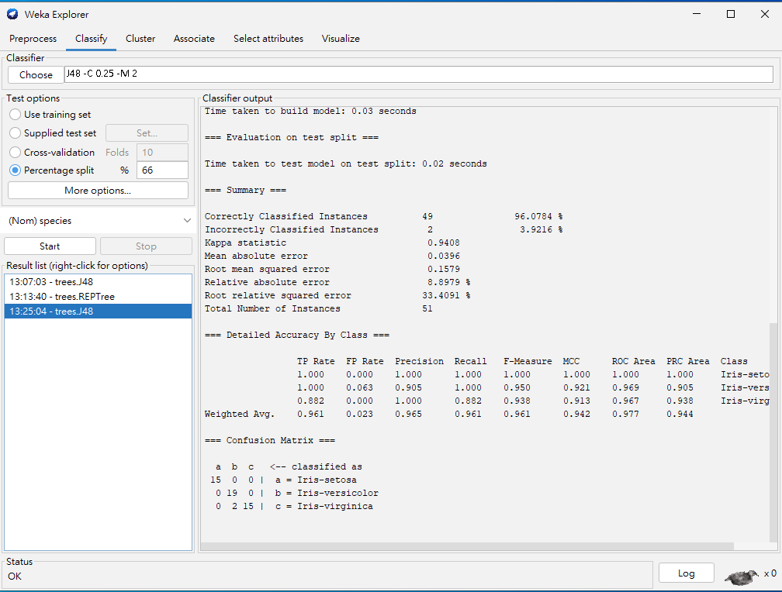
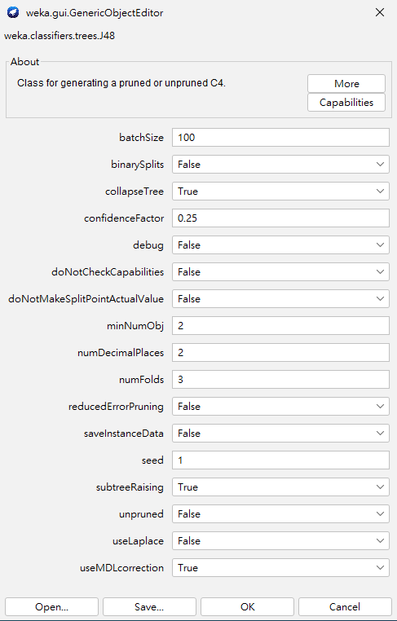
Weka Explorer
Classify
選擇分類 / 回歸演算法
調整演算法參數、訓練/測試方式等

Slide 43
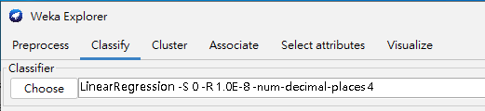
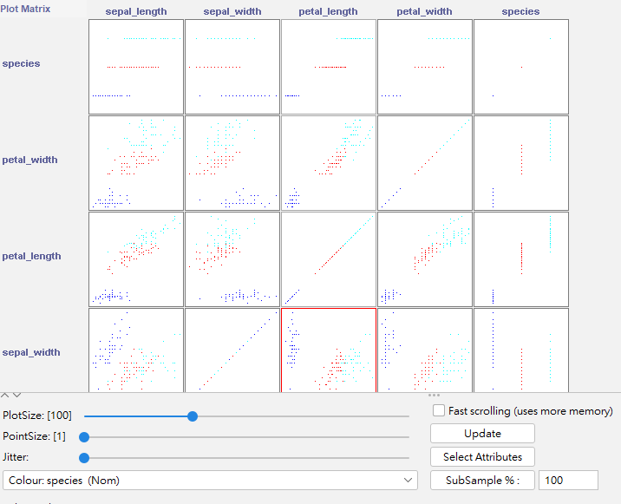
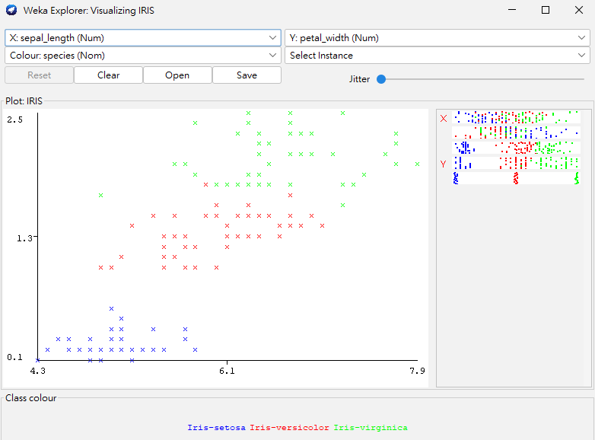
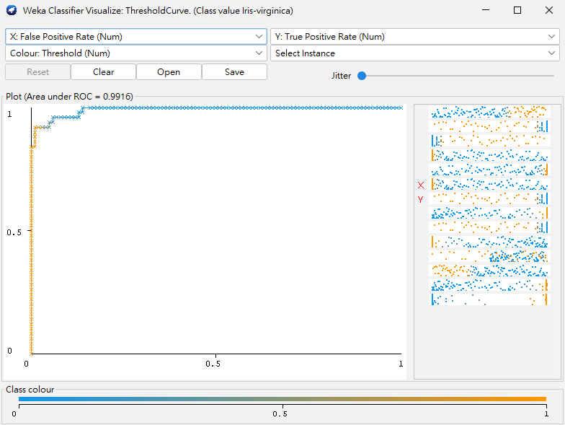
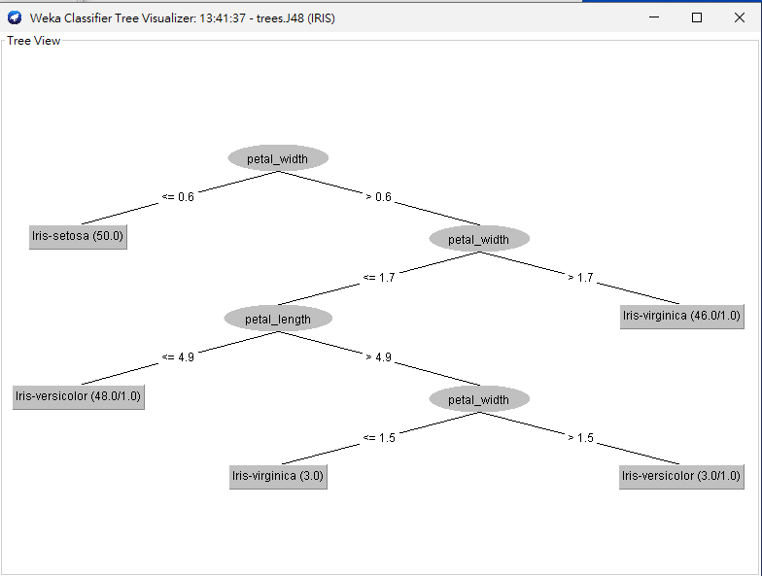
Weka Explorer
其他功能
分群、關聯規則、特徵篩選、視覺化(散佈圖、ROC圖、決策樹圖等)

Slide 44
Summary
1. 建立撰寫python程式的環境 | Anaconda、jupyter notebook
2. 高維陣列、矩陣運算 | Numpy
3. 數學、工程計算 | Scipy
4. 資料分析、前處理 | Pandas
5. 機器學習相關 (資料前處理、訓練/測試資料劃分、特徵篩選、模型訓練、模型評估、預測、視覺化等) | Scikit-learn、Weka
6. 資料視覺化 | Matplotlib

Slide 45
End

